Slide 1

ბათუმის შოთა რუსთაველის სახელმწიფო უნივერსიტეტი
“ The Double Diamond “ მოდელის იმპლემენტაცია ინგლისური ენის სწავლებაში
მედეა დიასამიძე

Slide 2

მზარდი აზროვნება
დიზაინერული აზროვნების კონცეფცია
„ Double diamond“ - მოდელი და მისი გამოყენება ინგლისური ენის სწავლებაში
1. კონვერგენტული აზროვნება
2. დივერგენტული აზროვნება

Slide 3
4 ფაზა:
1- აღმოჩენა
2-განსაზღვრა
3-განვითარება
4-გადაცემა

Slide 4
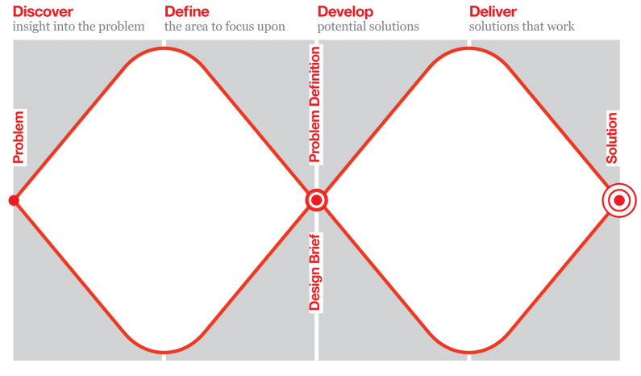
our Double Diamond model, part of our Framework for Innovation.

Slide 5
Double diamond პირველი ფაზა მოიცავს სამყაროს ახლებური თვალით დანახვას და ახალი აზრების შეგროვებას
მეორე ფაზა განსაზღვრების ფაზაა, სადაც დიზაინერები შესაძლო განსაზღვრებებზე მუშაობენ
მესამე ფაზა განვითარების ფაზაა, სადაც ხდება გადაწყვეტილებების მიღება, შემდგომ კი პრაქტიკაში გამოყენება
ბოლო ფაზა კი პროდუქტის საბოლოო დასრულებას და მის გადაცემას/ იმპლემენტაციას გულისხმობს

Slide 6
გმადლობთ ყურადღებისათვის

